Slide 1
“パーソナルカラー”って何？
今さら聞けない
肌や目の色と調和して
その人を美しく魅力的に見せる色のこと。
パーソナルカラーは一生変わりません。

Slide 2
どんなメリットがあるの？
自分に似合う色を身につけると、
肌がキレイに見える・目力が増す・健康的に見えるなどの効果が！
だから
洋服や化粧品の買い物が楽になる!
断捨離できる!
第一印象がよくなる!
自分に自信が持てる!

Slide 3
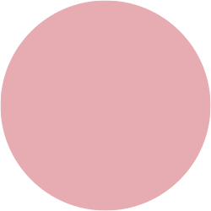
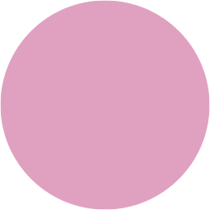
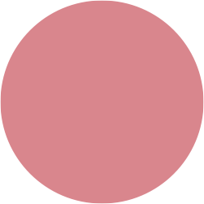
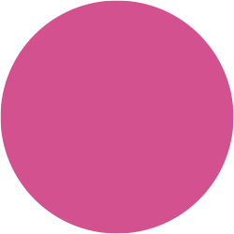
代表的なのは、
4タイプに分類する方法。
※6タイプや16タイプに分類するものもあります。
スプリング
サマー
オータム
ウィンター
同じ「ピンク」でも似合うピンクが違います。

Slide 4
どうやって診断できるの？
プロ診断
カラードレープというカラー診断専用の布を胸元に当てて診断します。
価格は1万円〜3万円くらい。※サロンによる
簡易診断
百貨店やコスメカウンターなどで簡易的に診断をしてくれるところも。
無料〜5000円くらいで比較的安価だけど、なかなか予約がとれない。
Web診断
質問に答えたり自分で写真を撮ったりして簡単に診断できるサービスも
たくさんあります。ほとんど無料でできるけど、正確性には欠ける。
自己診断でなく、客観的に診断してもらうことをおすすめします！

Slide 5
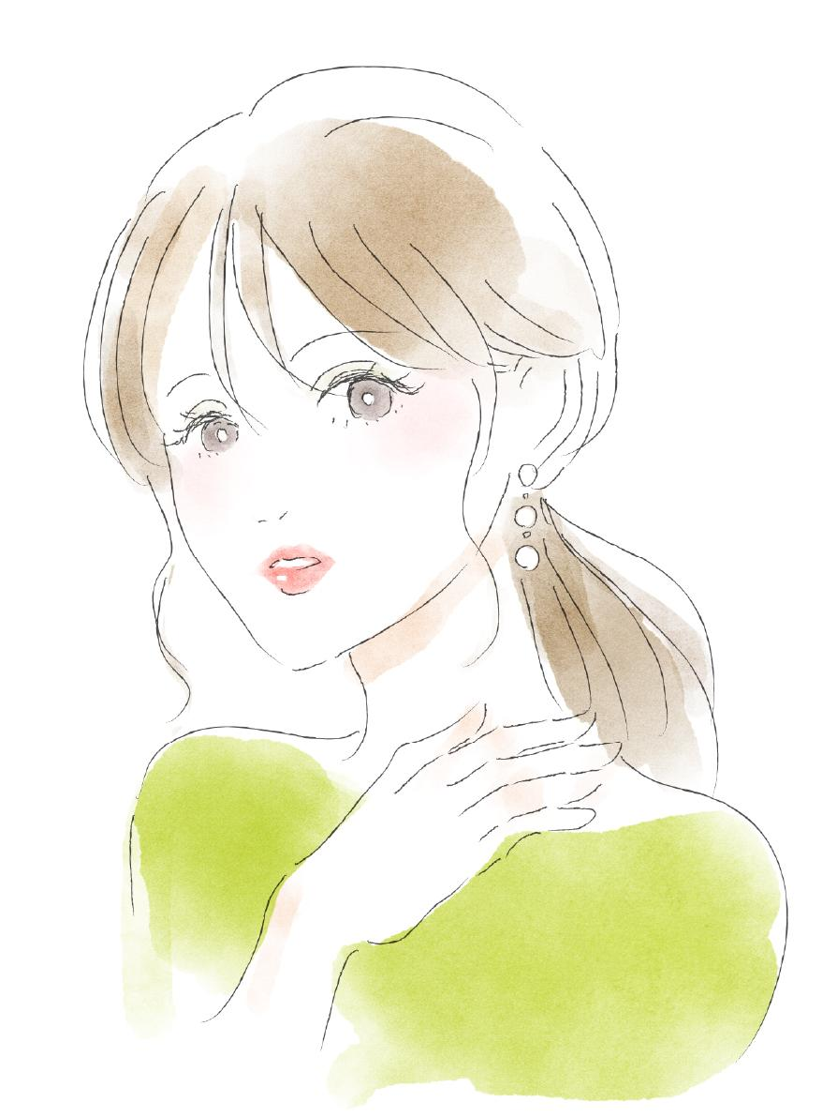
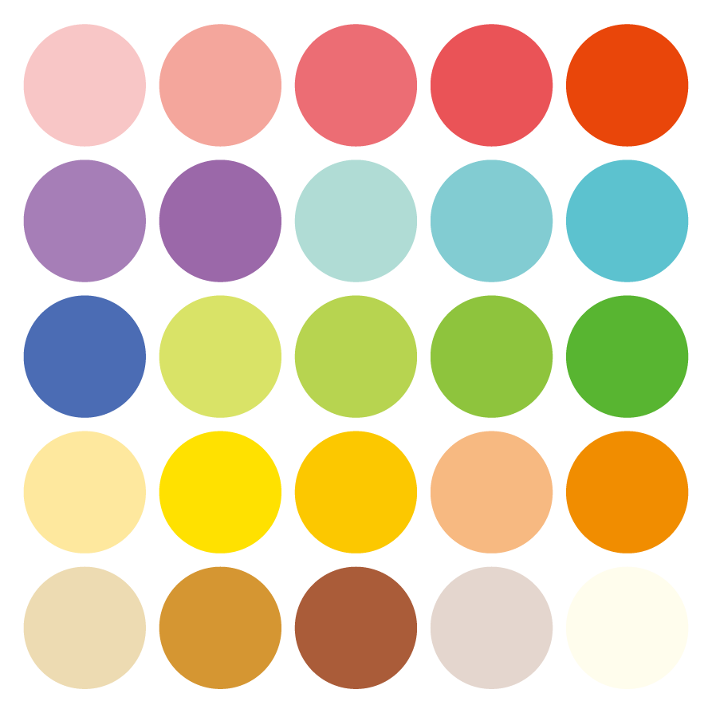
スプリングタイプ
春の花畑のような、明るく
かわいらしい色が似合うタイプ

Slide 6
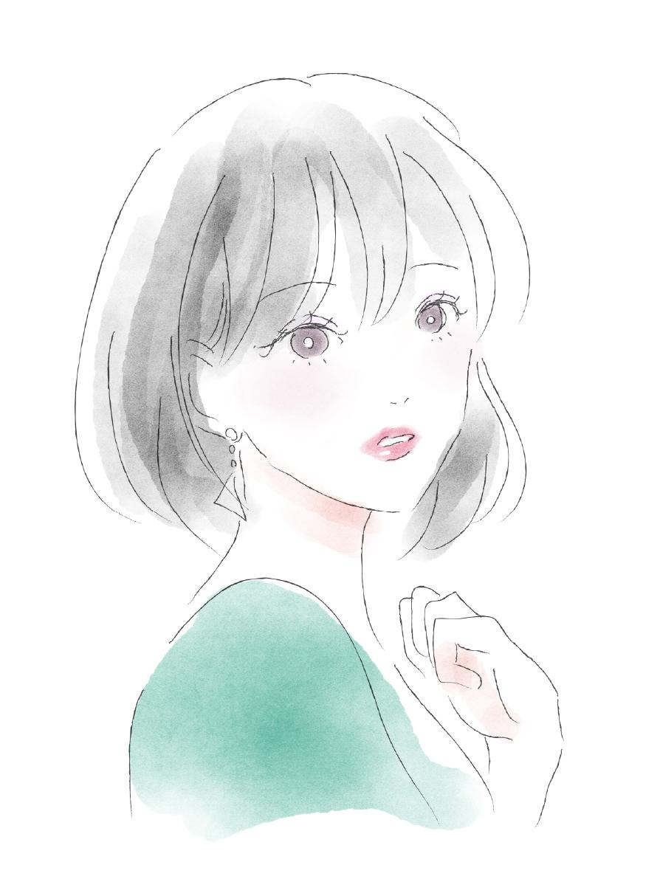
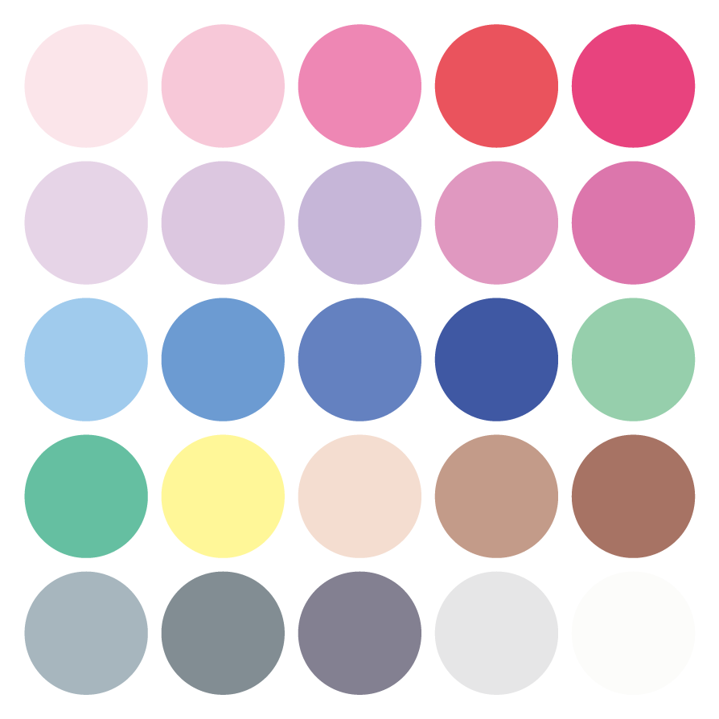
サマータイプ
初夏の草花のような、涼しげで
やわらかい色が似合うタイプ

Slide 7
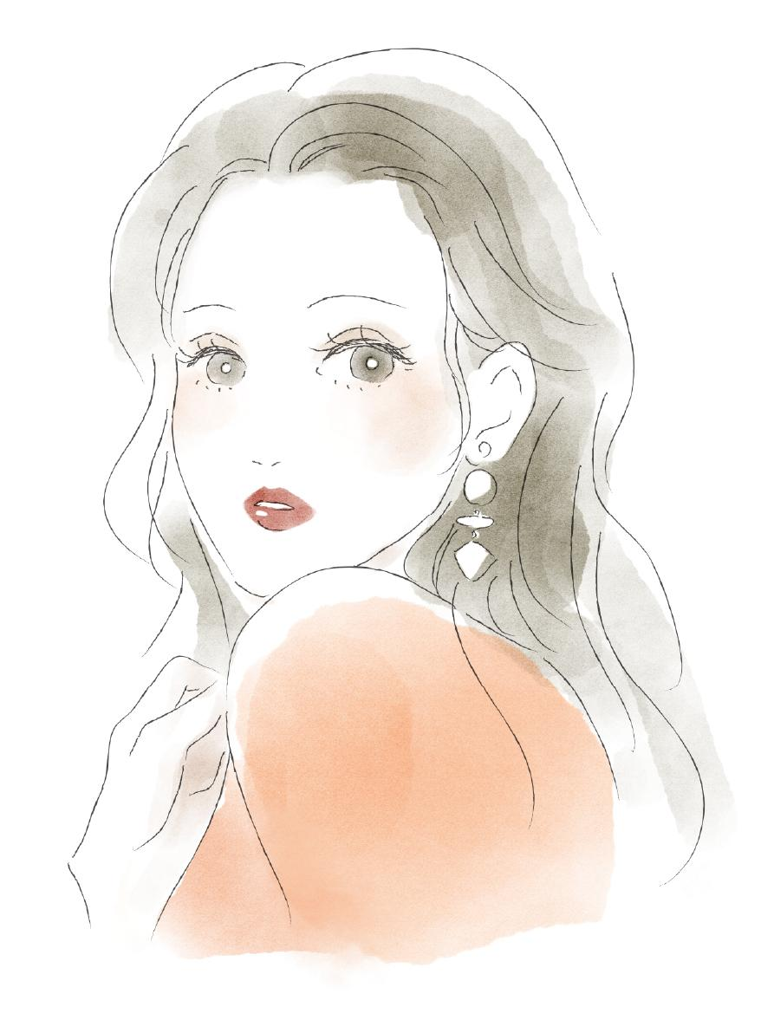
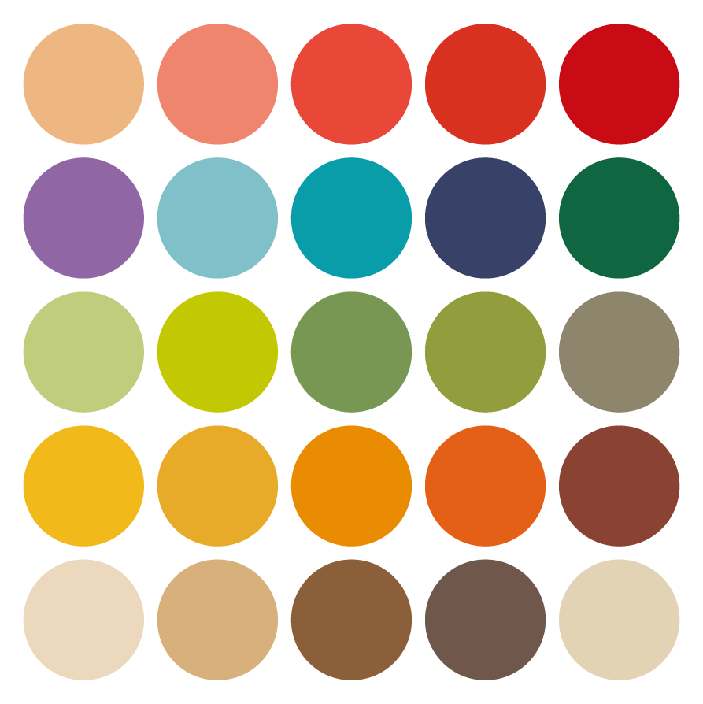
オータムタイプ
秋の紅葉のような、深みのある
落ち着いた色が似合うタイプ

Slide 8
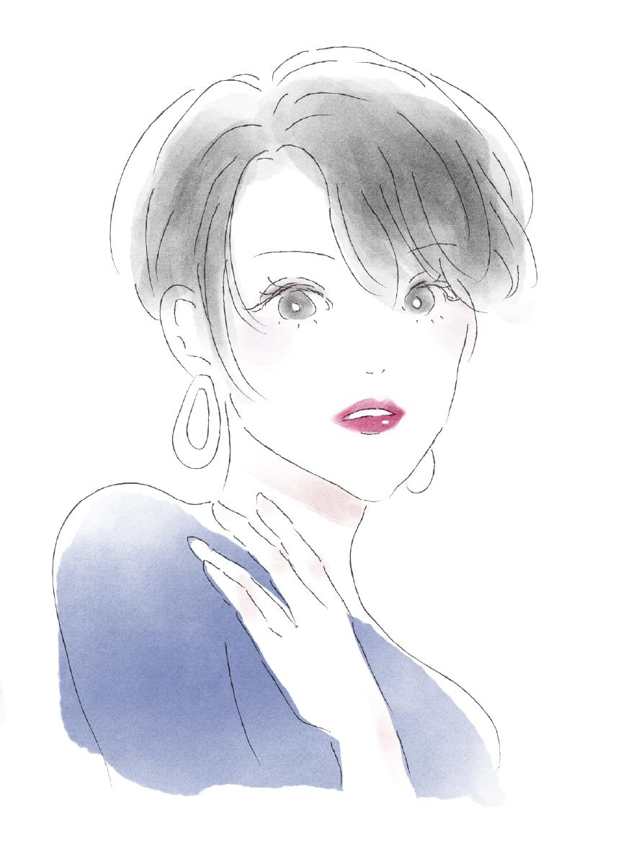
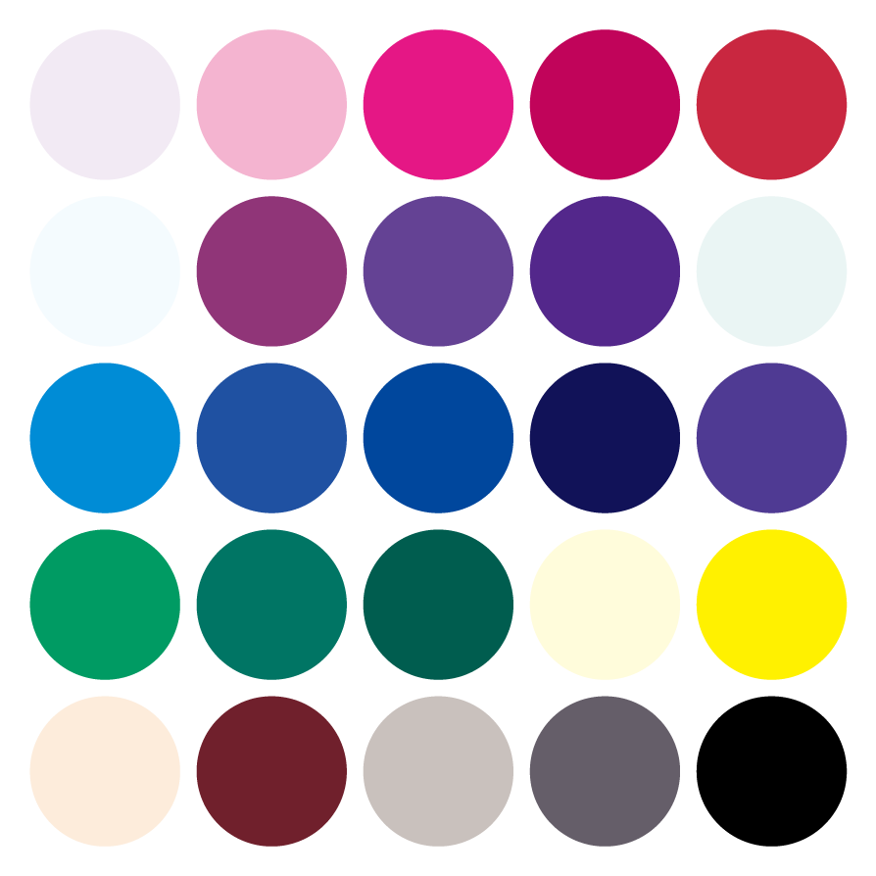
ウィンタータイプ
雪のようにクリアでクールな色や、
はっきりした鮮やかな色が似合うタイプ

